Slide 1
ANALIZA PRZESTRZENNA RYNKU NIERUCHOMOŚCI
Mateusz Tomal

Slide 2
TEMATYKA przedmiotu
1. Zjawiska przestrzenne na rynku nieruchomości.
2. Modelowanie cen nieruchomości za pomocą technik ekonometrii przestrzennej.
3. Istota subrynków na rynku nieruchomości.
4. Modelowanie subrynków na rynku nieruchomości.
5. Oprogramowanie do modelowania przestrzennego (GeoDa, MGWR).

Slide 3
Literatura
1. Fotheringham, A. S., Brunsdon, C., & Charlton, M. (2003). Geographically weighted regression: the analysis of spatially varying relationships. John Wiley & Sons.
2. Anselin, L., & Lozano-Gracia, N. (2009). Spatial hedonic models. Palgrave handbook of econometrics: Volume 2: Applied econometrics, 1213-1250.
3. Wilhelmsson, M. (2002). Spatial models in real estate economics. Housing, theory and society, 19(2), 92-101.

Slide 4
ZALICZENIE (STUDIA STACJONARNE)
1. Wykład: 20 punktów za prezentację.
2. Ćwiczenia: 20 punktów za sprawozdania.
3. Zaliczenie przedmiotu od 20 na 40 punktów.

Slide 5
Zaliczenie (studia niestacjonarne)
1. Wykład: 20 punktów za test.
2. Ćwiczenia: 10 punktów za projekt i 10 za obronę.
3. Zaliczenie przedmiotu od 20 na 40 punktów.

Slide 6
Organizacja zajęć (STUDIA STACJONARNE)
WYKŁAD:
1. Zajęcia wprowadzające, zjawiska przestrzenne.
2. Zjawiska przestrzenne (cd.) na rynku nieruchomości oraz ich modelowanie.
3. Subrynki na rynku nieruchomości oraz ich modelowanie, Analiza przestrzenna w rzeczoznawstwie majątkowym.
4. Prezentacje: 1 – OŁ i JK – temat 3, 2 – WC i ŻK – temat 9 (24 marzec)
5. Prezentacje: 3 – MG i WP – temat 8, 4 – AZ i KL – temat 2
6. Prezentacje: 5 – MR i KG – temat 1, 6 – KH i MG – temat 4
7. Prezentacje: 7 – MK i GW – temat 5
8. Opcjonalnie

Slide 7
Organizacja zajęć (STUDIA STACJONARNE)
Tematy prezentacji:
1. Przestrzenne zróżnicowanie cen nieruchomości w Polsce.
2. Autokorelacja cen nieruchomości w Polsce.
3. Subrynki nieruchomości w Polsce.
4. Przestrzennie niejednorodne preferencje mieszkaniowe w Polsce.
5. Przestrzenne modele hedoniczne w wycenie nieruchomości – przegląd badań.
6. Geograficznie ważona regresja w analizie rynku nieruchomości – przegląd badań.
7. Wieloskalowa geograficznie ważona regresja w analizie rynku nieruchomości – przegląd badań.
8. SAR czy SEM – jaki model lepiej objaśnia zmienność cen na rynku nieruchomości.
9. Model SARAR – idea oraz przykłady zastosowań na rynku nieruchomości.
10. Przestrzenne modele machine learning do analizy rynku nieruchomości – przegląd badań.

Slide 8
Organizacja zajęć (STUDIA STACJONARNE)
ĆWICZENIA:
1. Estymacja modelu OLS.
2. Estymacja modeli SAR, SEM.
3. Estymacja modelu GWR.
4. Estymacja modelu MGWR.
5. Identyfikacja subrynków.
6. Przestrzenny automatyczny model wyceny nieruchomości.

Slide 9
Organizacja zajęć (STUDIA nieSTACJONARNE)
WYKŁAD:
1. Zajęcia wprowadzające, zjawiska przestrzenne.
2. Zjawiska przestrzenne (cd.) na rynku nieruchomości oraz ich modelowanie.
3. Subrynki na rynku nieruchomości oraz ich modelowanie, Analiza przestrzenna w rzeczoznawstwie majątkowym.

Slide 10
Organizacja zajęć (STUDIA nieSTACJONARNE)
ĆWICZENIA:
1. Realizacja projektu grupowego (2 osoby).
2. Estymacja modeli cen nieruchomości: OLS, SAR, GWR .
3. Struktura projektu:
Strona tytułowa
Cel projektu
Charakterystyka danych (minimum 1000 obserwacji: cen nieruchomości)
Wyniki estymacji: opis parametrów, istotność, ocena autokorelacji reszt, porównanie modeli
Opis wyników
Podsumowanie

Slide 11
Organizacja zajęć (STUDIA nieSTACJONARNE)
1. Do 23 kwietnia należy wysłać projekt w PDF na e-mail: wszyscy.
2. Obrony na ćwiczeniach: 24 kwiecień (5 grup), 15 kwiecień (5 grup), 12 czerwiec (5 grup). Zapraszam konkretne grupy projektowe.

Slide 12
Zjawiska przestrzenne na rynku nieruchomości oraz ich modelowanie
Mateusz Tomal

Slide 13
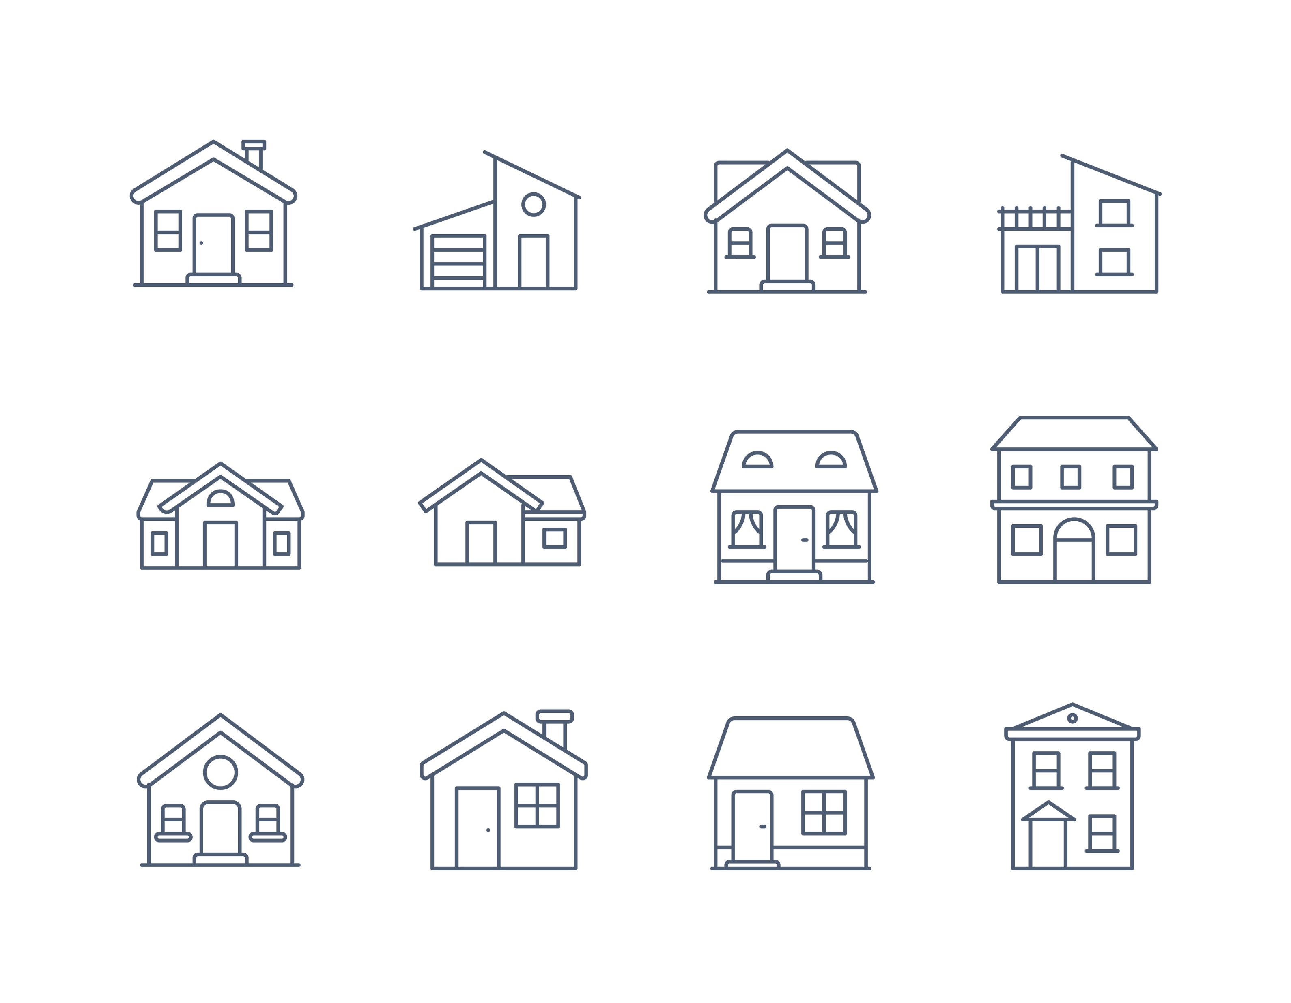
1. Przestrzenna autokorelacja cen
Przestrzenna autokorelacja cen – ceny na rynku nieruchomości są ze sobą zazwyczaj przestrzennie autoskorelowane, tj. cena nieruchomości w danej lokalizacji zależy od cen nieruchomości sąsiednich (podobne cechy; ustalanie cen ofertowych na podstawie cen nieruchomości sąsiednich).

Slide 14
2. Przestrzenna autokorelacja atrybutów
Przestrzenna autokorelacja atrybutów – cechy nieruchomości (atrybuty) często są na rynku nieruchomości przestrzennie skorelowane np. z dużym prawdopodobieństwem w danym bloku mieszkalnym, pojedyncze mieszkania będą mieć podobny standard, podobną wielkość itp..

Slide 15
3. Przestrzenna niejednorodność
Przestrzenna niejednorodność – wpływ poszczególnych cech jest niejednorodny w przestrzeni co wynika ze zmiennych preferencji mieszkaniowych oraz tworzenia się subrynków na lokalnych rynkach. Ten ostatni fakt wynika z teorii segmentacji rynku mieszkaniowego, która rozwinęła się w drugiej połowie XX wieku na podstawie krytyki ekonomii neoklasycznej.

Slide 16
CENY NIERUCHOMOŚCI A zjawiska przestrzenne
Efekty przestrzenne oddziałujące na proces generowanie cen na rynku nieruchomości
Autokorelacja cen
Ηouse prices are spatially correlated with the prices of nearby properties
Autokorelacja mierzalnych atrybutów
House prices are influenced by the housing attributes of nearby properties
Autokorelacja niemierzalnych atrybutów
House prices depend on the unobservable attributes of nearby properties
Przestrzenna niejednorodność
House prices are generated in a space-varying process

Slide 17
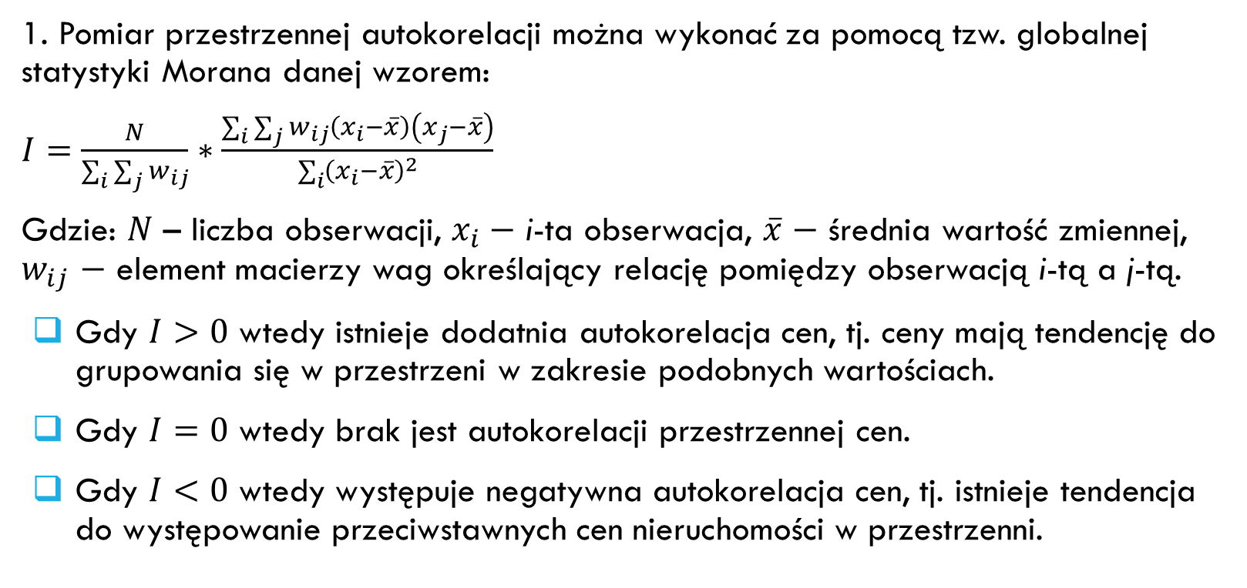
1. Przestrzenna autokorelacja – modelowanie (wykład 2 – st.)
1. Pomiar przestrzennej autokorelacji można wykonać za pomocą tzw. globalnej statystyki Morana danej wzorem:
$I=\frac{N}{\sum_{i}{\sum_{j}{w_{ij}}}}∗\frac{\sum_{i}{\sum_{j}{w_{ij}}}\left(x_{i}−\overline{x}\right)\left(x_{j}−\overline{x}\right)}{\sum_{i}{{\left(x_{i}−\overline{x}\right)}^{2}}}$
Gdzie: $N$ – liczba obserwacji, $x_{i}−$ i-ta obserwacja, $\overline{x}$ $−$ średnia wartość zmiennej, $w_{ij}$ $−$ element macierzy wag określający relację pomiędzy obserwacją i-tą a j-tą.
Gdy $I>0$ wtedy istnieje dodatnia autokorelacja cen, tj. ceny mają tendencję do grupowania się w przestrzeni w zakresie podobnych wartościach.
Gdy $I=0$ wtedy brak jest autokorelacji przestrzennej cen.
Gdy $I<0$ wtedy występuje negatywna autokorelacja cen, tj. istnieje tendencja do występowanie przeciwstawnych cen nieruchomości w przestrzenni.

Slide 18
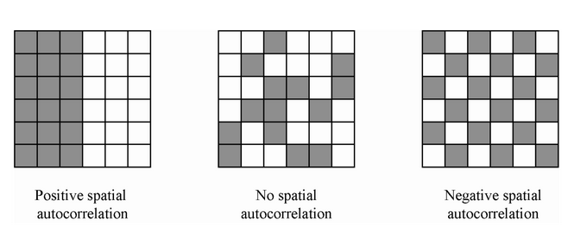
1. Przestrzenna autokorelacja – modelowanie
Źródło: Radil, S. M. (2011). University of Illinois at Urbana-Champaign.

Slide 19
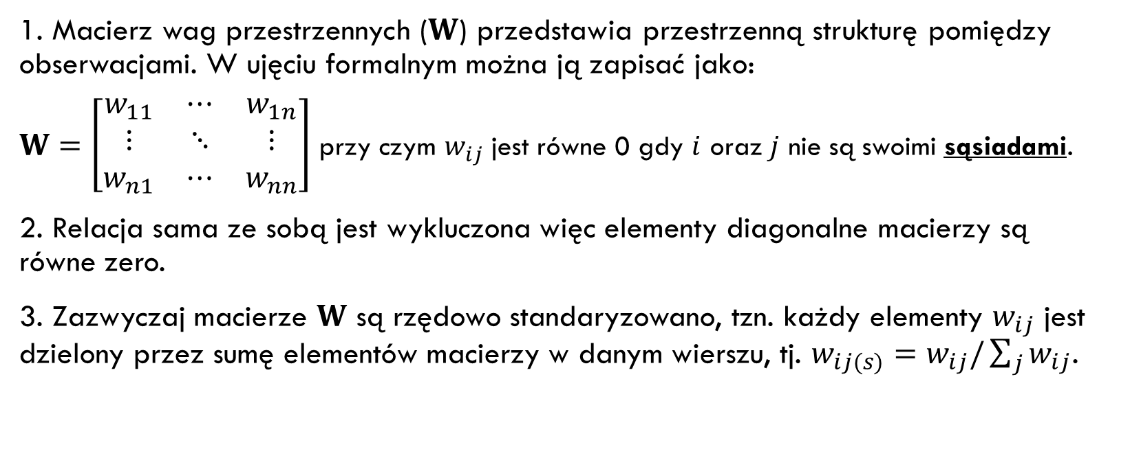
1. Przestrzenna autokorelacja – modelowanie
1. Macierz wag przestrzennych ($W$) przedstawia przestrzenną strukturę pomiędzy obserwacjami. W ujęciu formalnym można ją zapisać jako:
$W=\left[\begin{matrix}w_{11} & ⋯ & w_{1n} \\ ⋮ & ⋱ & ⋮ \\ w_{n1} & ⋯ & w_{nn}\end{matrix}\right]$ przy czym $w_{ij}$ jest równe 0 gdy $i$ oraz $j$ nie są swoimi sąsiadami.
2. Relacja sama ze sobą jest wykluczona więc elementy diagonalne macierzy są równe zero.
3. Zazwyczaj macierze $W$ są rzędowo standaryzowano, tzn. każdy elementy $w_{ij}$ jest dzielony przez sumę elementów macierzy w danym wierszu, tj. $w_{ij(s)}=$ $w_{ij}/\sum_{j}{w_{ij}}$.

Slide 20
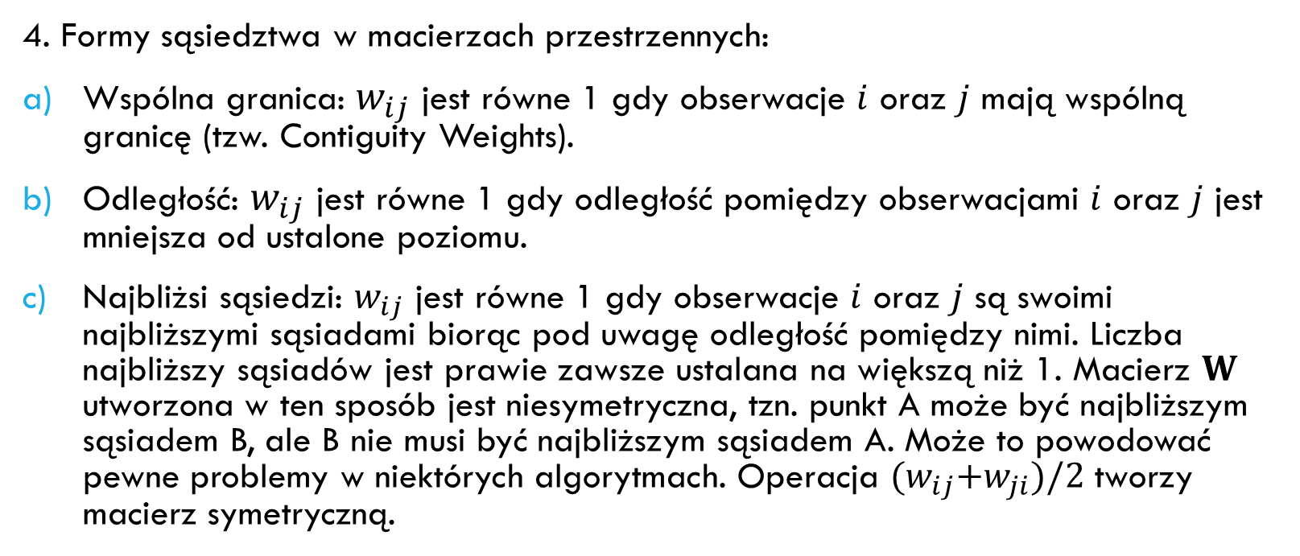
1. Przestrzenna autokorelacja – modelowanie
4. Formy sąsiedztwa w macierzach przestrzennych:
Wspólna granica: $w_{ij}$ jest równe 1 gdy obserwacje $i$ oraz $j$ mają wspólną granicę (tzw. Contiguity Weights).
Odległość: $w_{ij}$ jest równe 1 gdy odległość pomiędzy obserwacjami $i$ oraz $j$ jest mniejsza od ustalone poziomu.
Najbliżsi sąsiedzi: $w_{ij}$ jest równe 1 gdy obserwacje $i$ oraz $j$ są swoimi najbliższymi sąsiadami biorąc pod uwagę odległość pomiędzy nimi. Liczba najbliższy sąsiadów jest prawie zawsze ustalana na większą niż 1. Macierz $W$ utworzona w ten sposób jest niesymetryczna, tzn. punkt A może być najbliższym sąsiadem B, ale B nie musi być najbliższym sąsiadem A. Może to powodować pewne problemy w niektórych algorytmach. Operacja ${(w}_{ij}+w_{ji})/2$ tworzy macierz symetryczną.

Slide 21
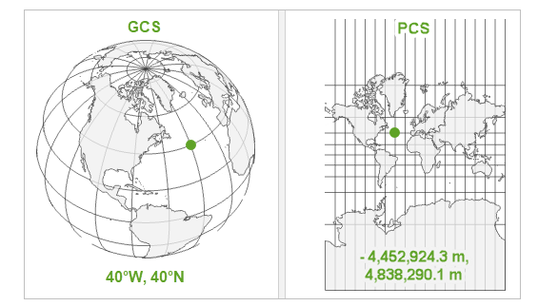

1. Przestrzenna autokorelacja – modelowanie
5. Odległość pomiędzy obserwacjami $i$ oraz $j$ można obliczyć za pomocą:
Odległości Euklidesowej gdy geograficzne koordynaty są rejestrowane na płaszczyźnie. $d_{ij}=\sqrt{{\left(x_{i}−x_{j}\right)}^{2}+{\left(y_{i}−y_{j}\right)}^{2}}$
Źródło: https://www.esri.com/arcgis-blog/products/arcgis-pro/mapping/gcs_vs_pcs/

Slide 22
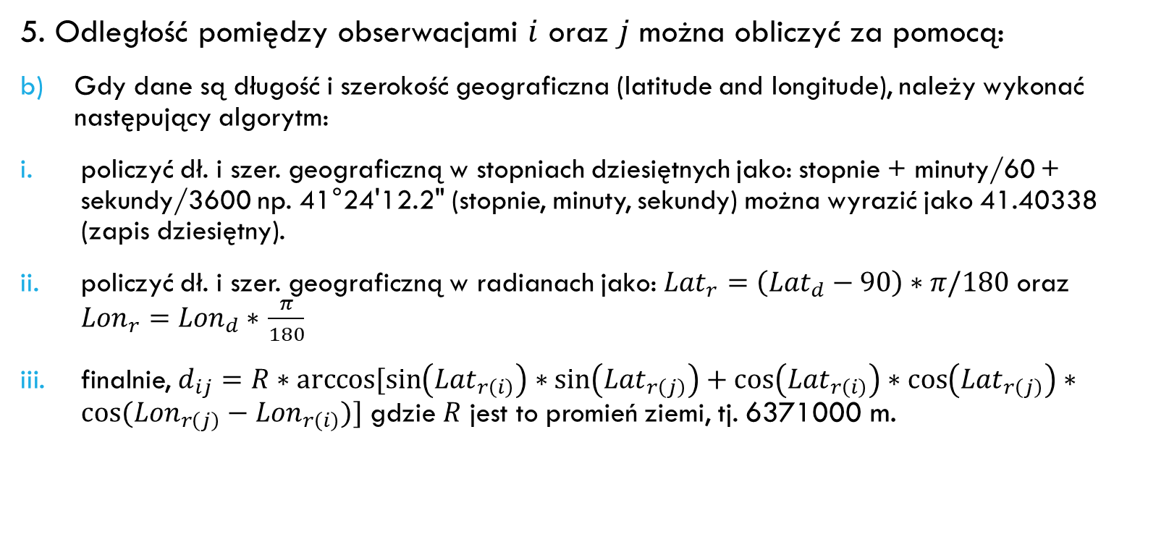
1. Przestrzenna autokorelacja – modelowanie
5. Odległość pomiędzy obserwacjami $i$ oraz $j$ można obliczyć za pomocą:
Gdy dane są długość i szerokość geograficzna (latitude and longitude), należy wykonać następujący algorytm:
policzyć dł. i szer. geograficzną w stopniach dziesiętnych jako: stopnie + minuty/60 + sekundy/3600 np. 41°24'12.2" (stopnie, minuty, sekundy) można wyrazić jako 41.40338 (zapis dziesiętny).
policzyć dł. i szer. geograficzną w radianach jako: ${Lat}_{r}=\left({Lat}_{d}−90\right)∗π/180$ oraz ${Lon}_{r}=$ ${Lon}_{d}∗$ $\frac{π}{180}$
finalnie, $d_{ij}=R∗arccos⁡[\sin\left({Lat}_{r\left(i\right)}\right)∗\sin\left({Lat}_{r\left(j\right)}\right)+\cos\left({Lat}_{r\left(i\right)}\right)∗\cos\left({Lat}_{r\left(j\right)}\right)∗cos⁡({Lon}_{r\left(j\right)}−{Lon}_{r\left(i\right)})]$ gdzie $R$ jest to promień ziemi, tj. 6371000 m.

Slide 23
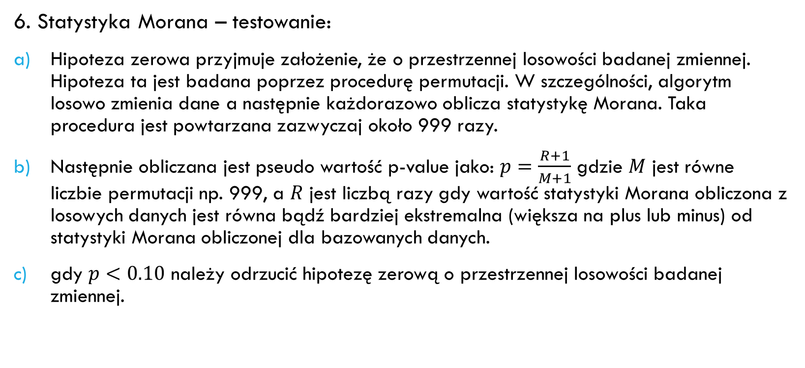
1. Przestrzenna autokorelacja – modelowanie
6. Statystyka Morana – testowanie:
Hipoteza zerowa przyjmuje założenie, że o przestrzennej losowości badanej zmiennej. Hipoteza ta jest badana poprzez procedurę permutacji. W szczególności, algorytm losowo zmienia dane a następnie każdorazowo oblicza statystykę Morana. Taka procedura jest powtarzana zazwyczaj około 999 razy.
Następnie obliczana jest pseudo wartość p-value jako: $p=\frac{R+1}{M+1}$ gdzie $M$ jest równe liczbie permutacji np. 999, a $R$ jest liczbą razy gdy wartość statystyki Morana obliczona z losowych danych jest równa bądź bardziej ekstremalna (większa na plus lub minus) od statystyki Morana obliczonej dla bazowanych danych.
gdy $p<0.10$ należy odrzucić hipotezę zerową o przestrzennej losowości badanej zmiennej.

Slide 24
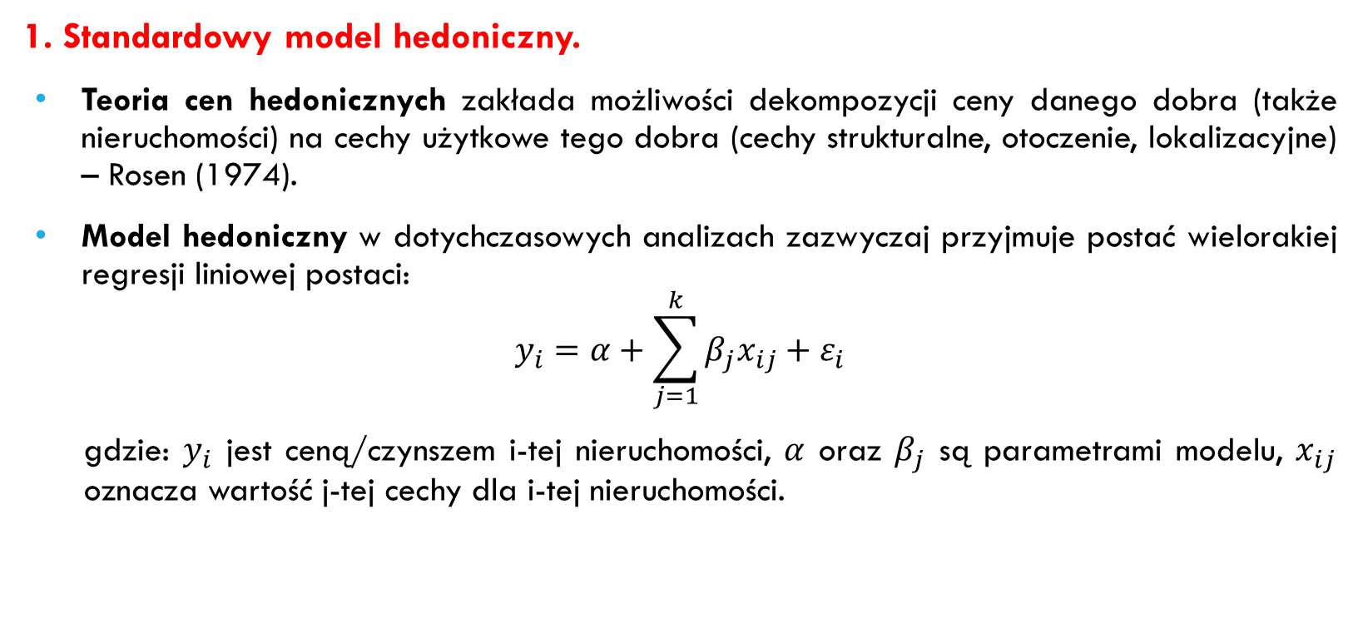
2. Przestrzenna autokorelacja A modelowanie cen na rynku nieruchomości
1. Standardowy model hedoniczny.
Teoria cen hedonicznych zakłada możliwości dekompozycji ceny danego dobra (także nieruchomości) na cechy użytkowe tego dobra (cechy strukturalne, otoczenie, lokalizacyjne) – Rosen (1974).
Model hedoniczny w dotychczasowych analizach zazwyczaj przyjmuje postać wielorakiej regresji liniowej postaci:
$$y_{i}=α+\sum_{j=1}^{k}{β_{j}x_{ij}}+ε_{i}$$
gdzie: $y_{i}$ jest ceną/czynszem i-tej nieruchomości, $α$ oraz $β_{j}$ są parametrami modelu, $x_{ij}$ oznacza wartość j-tej cechy dla i-tej nieruchomości.

Slide 25
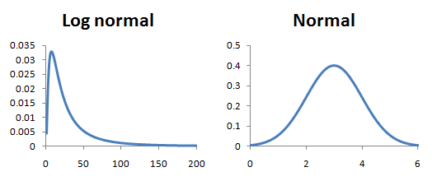
2. Przestrzenna autokorelacja A modelowanie cen na rynku nieruchomości
Model hedoniczny ma za zadanie identyfikację cech istotnie wpływających na ceny jak również umożliwia estymację wartości nieruchomości (ceny, czynszu) w oparciu o cechy dobra.
W badaniach nieruchomościowych klasyczny model hedoniczny często przyjmuje formę log-linear albo log-log z uwagi na fakt, że ceny/czynsze/cechy na rynku nieruchomości nie mają rozkładu normalnego, a zazwyczaj rozkład log normalny.

Slide 26
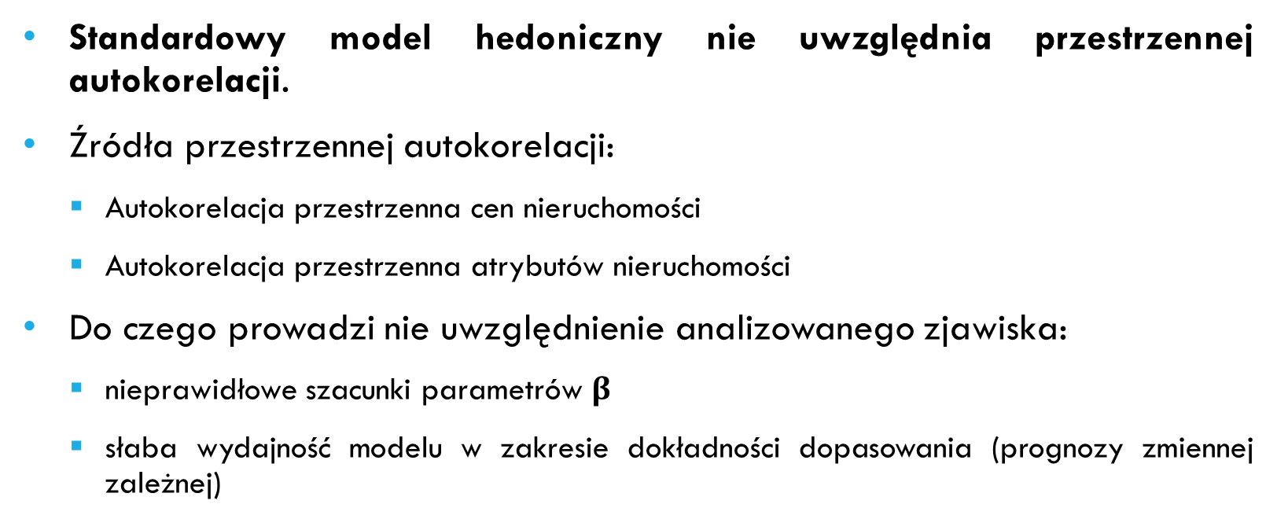
2. Przestrzenna autokorelacja A modelowanie cen na rynku nieruchomości
Standardowy model hedoniczny nie uwzględnia przestrzennej autokorelacji.
Źródła przestrzennej autokorelacji:
Autokorelacja przestrzenna cen nieruchomości
Autokorelacja przestrzenna atrybutów nieruchomości
Do czego prowadzi nie uwzględnienie analizowanego zjawiska:
nieprawidłowe szacunki parametrów $β$
słaba wydajność modelu w zakresie dokładności dopasowania (prognozy zmiennej zależnej)

Slide 27
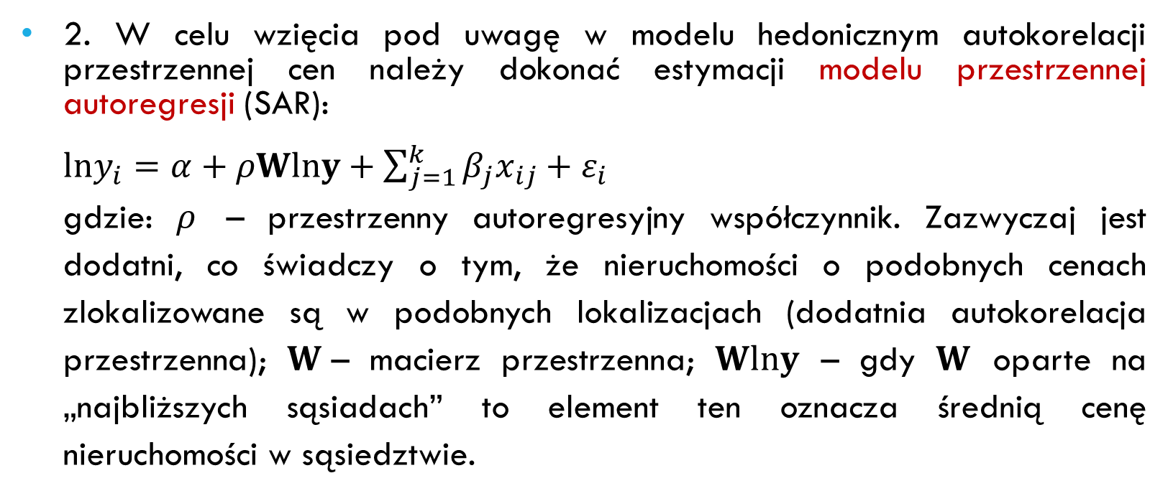
2. Przestrzenna autokorelacja A modelowanie cen na rynku nieruchomości
2. W celu wzięcia pod uwagę w modelu hedonicznym autokorelacji przestrzennej cen należy dokonać estymacji modelu przestrzennej autoregresji (SAR):
${lny}_{i}=α+ρWlny+\sum_{j=1}^{k}{β_{j}x_{ij}}+ε_{i}$
gdzie: $ρ$ – przestrzenny autoregresyjny współczynnik. Zazwyczaj jest dodatni, co świadczy o tym, że nieruchomości o podobnych cenach zlokalizowane są w podobnych lokalizacjach (dodatnia autokorelacja przestrzenna); $W$– macierz przestrzenna; $Wlny$ – gdy $W$ oparte na „najbliższych sąsiadach” to element ten oznacza średnią cenę nieruchomości w sąsiedztwie.

Slide 28
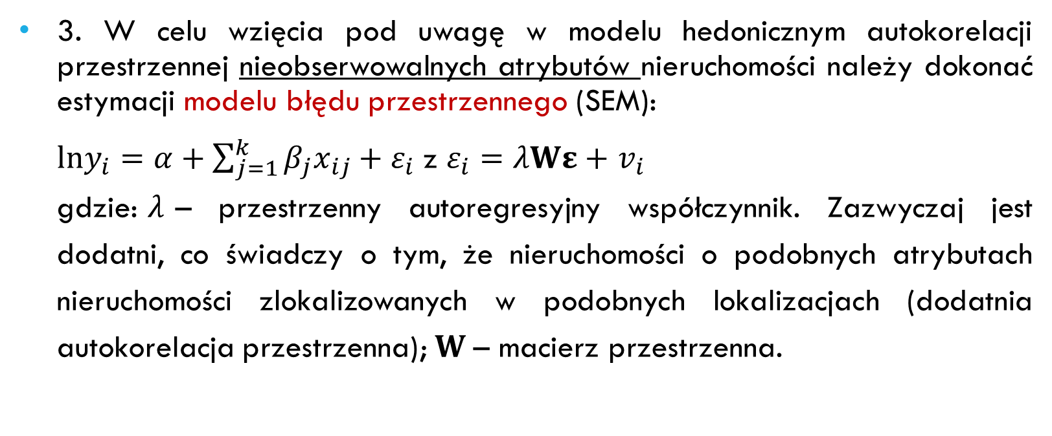
2. Przestrzenna autokorelacja A modelowanie cen na rynku nieruchomości
3. W celu wzięcia pod uwagę w modelu hedonicznym autokorelacji przestrzennej nieobserwowalnych atrybutów nieruchomości należy dokonać estymacji modelu błędu przestrzennego (SEM):
${lny}_{i}=α+\sum_{j=1}^{k}{β_{j}x_{ij}}+ε_{i}$ z $ε_{i}=λWε+$ $v_{i}$
gdzie:$λ$– przestrzenny autoregresyjny współczynnik. Zazwyczaj jest dodatni, co świadczy o tym, że nieruchomości o podobnych atrybutach nieruchomości zlokalizowanych w podobnych lokalizacjach (dodatnia autokorelacja przestrzenna); $W$– macierz przestrzenna.

Slide 29
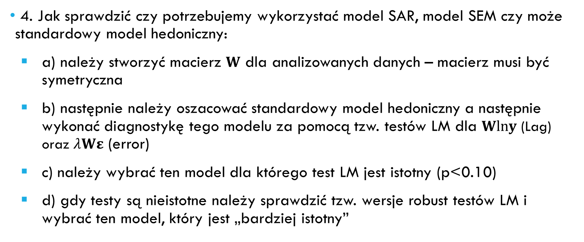
2. Przestrzenna autokorelacja A modelowanie cen na rynku nieruchomości
4. Jak sprawdzić czy potrzebujemy wykorzystać model SAR, model SEM czy może standardowy model hedoniczny:
a) należy stworzyć macierz $W$ dla analizowanych danych – macierz musi być symetryczna
b) następnie należy oszacować standardowy model hedoniczny a następnie wykonać diagnostykę tego modelu za pomocą tzw. testów LM dla $Wlny$ (Lag) oraz $λWε$ (error)
c) należy wybrać ten model dla którego test LM jest istotny (p<0.10)
d) gdy testy są nieistotne należy sprawdzić tzw. wersje robust testów LM i wybrać ten model, który jest „bardziej istotny”

Slide 30
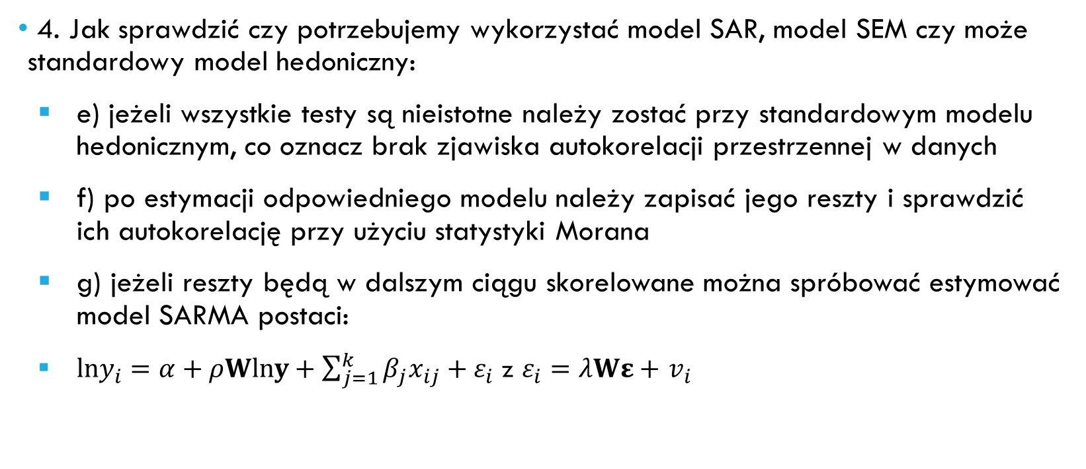
2. Przestrzenna autokorelacja A modelowanie cen na rynku nieruchomości
4. Jak sprawdzić czy potrzebujemy wykorzystać model SAR, model SEM czy może standardowy model hedoniczny:
e) jeżeli wszystkie testy są nieistotne należy zostać przy standardowym modelu hedonicznym, co oznacz brak zjawiska autokorelacji przestrzennej w danych
f) po estymacji odpowiedniego modelu należy zapisać jego reszty i sprawdzić ich autokorelację przy użyciu statystyki Morana
g) jeżeli reszty będą w dalszym ciągu skorelowane można spróbować estymować model SARMA postaci:
${lny}_{i}=α+ρWlny+\sum_{j=1}^{k}{β_{j}x_{ij}}+ε_{i}$ z $ε_{i}=λWε+$ $v_{i}$

Slide 31
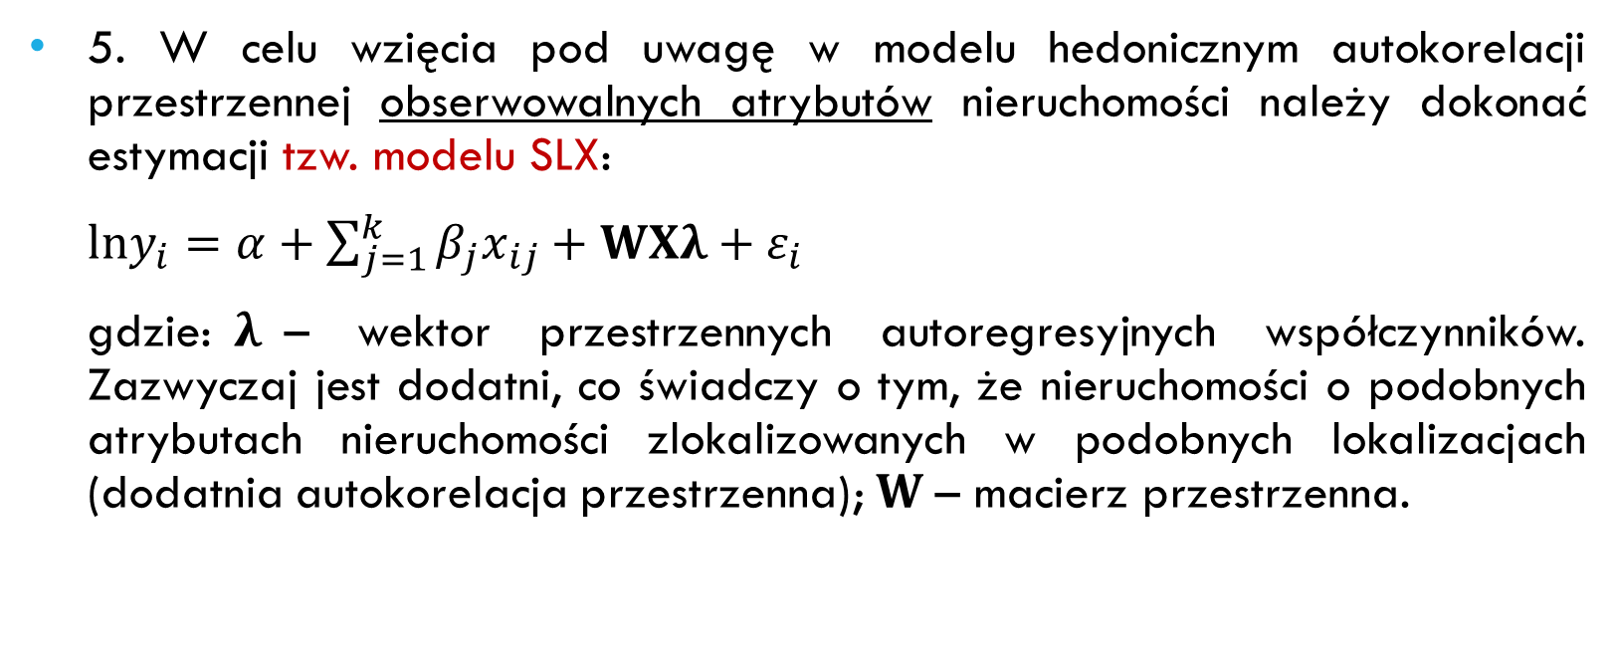
2. Przestrzenna autokorelacja A modelowanie cen na rynku nieruchomości
5. W celu wzięcia pod uwagę w modelu hedonicznym autokorelacji przestrzennej obserwowalnych atrybutów nieruchomości należy dokonać estymacji tzw. modelu SLX:
${lny}_{i}=α+\sum_{j=1}^{k}{β_{j}x_{ij}}+WXλ+ε_{i}$
gdzie:$λ$– wektor przestrzennych autoregresyjnych współczynników. Zazwyczaj jest dodatni, co świadczy o tym, że nieruchomości o podobnych atrybutach nieruchomości zlokalizowanych w podobnych lokalizacjach (dodatnia autokorelacja przestrzenna); $W$– macierz przestrzenna.

Slide 32


3. Przestrzenna niejednorodność (wykład 2 – niest.)
1. Modele OLS (standardowy model hedoniczny), SAR, SLX oraz SEM zakładają, że rynek mieszkaniowy jest rynkiem unitarnym, tzn. w każdym punkcie w przestrzeni są takie same zależności pomiędzy cenami nieruchomości oraz ich atrybutami.
$$β_{j}(u_{1},v_{1})$$
$$≠β_{j}(u_{2},v_{4})$$
Rysunek. Współczynnik dla zmiennej powierzchnia mieszkania

Slide 33
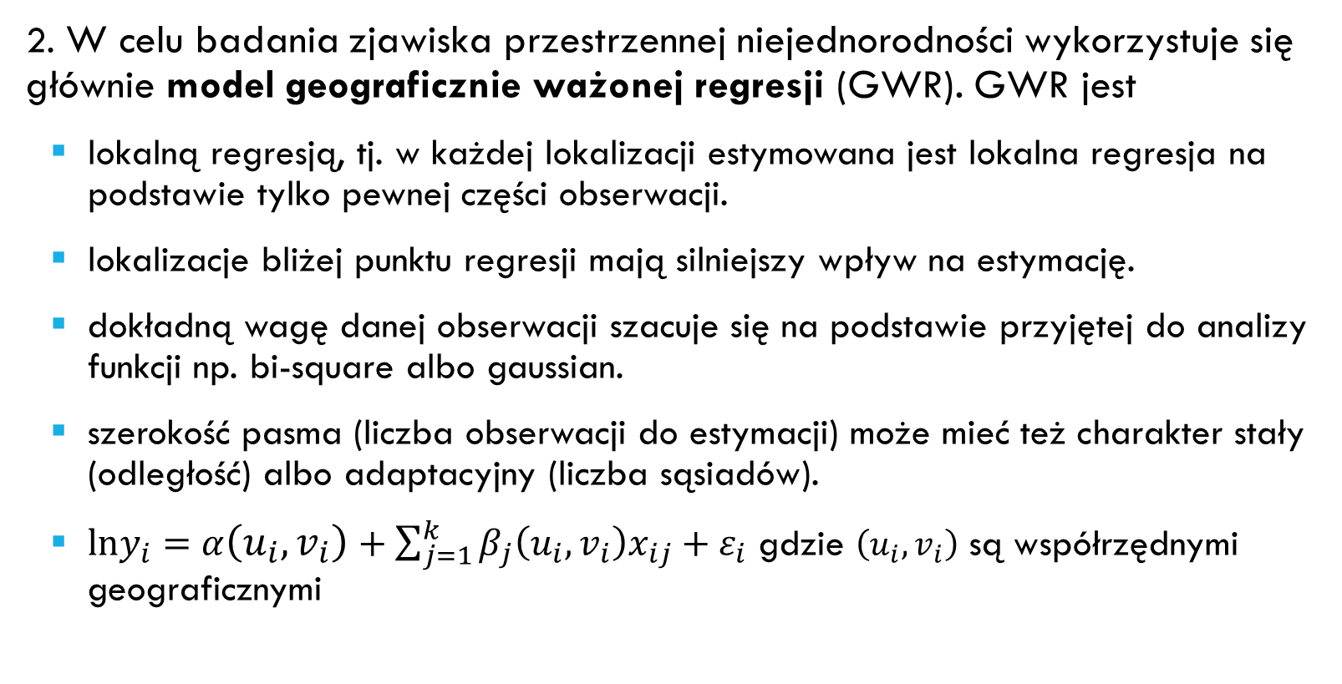
3. Przestrzenna niejednorodność – modelowanie
2. W celu badania zjawiska przestrzennej niejednorodności wykorzystuje się głównie model geograficznie ważonej regresji (GWR). GWR jest
lokalną regresją, tj. w każdej lokalizacji estymowana jest lokalna regresja na podstawie tylko pewnej części obserwacji.
lokalizacje bliżej punktu regresji mają silniejszy wpływ na estymację.
dokładną wagę danej obserwacji szacuje się na podstawie przyjętej do analizy funkcji np. bi-square albo gaussian.
szerokość pasma (liczba obserwacji do estymacji) może mieć też charakter stały (odległość) albo adaptacyjny (liczba sąsiadów).
${lny}_{i}=α\left(u_{i},v_{i}\right)+\sum_{j=1}^{k}{β_{j}\left(u_{i},v_{i}\right)x_{ij}}+ε_{i}$ gdzie $\left(u_{i},v_{i}\right)$ są współrzędnymi geograficznymi

Slide 34
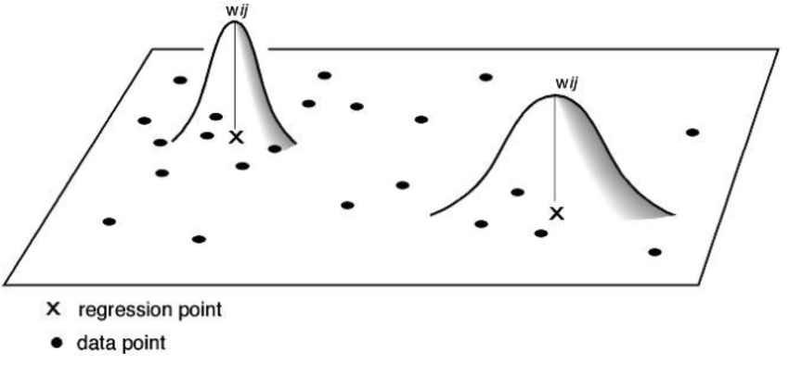
3. Przestrzenna niejednorodność – modelowanie
3. Szerokość pasma – adaptacyjna
Źródło: Fotheringham, A. S., Brunsdon, C., & Charlton, M. (2003). Geographically weighted regression: the analysis of spatially varying relationships. John Wiley & Sons.

Slide 35
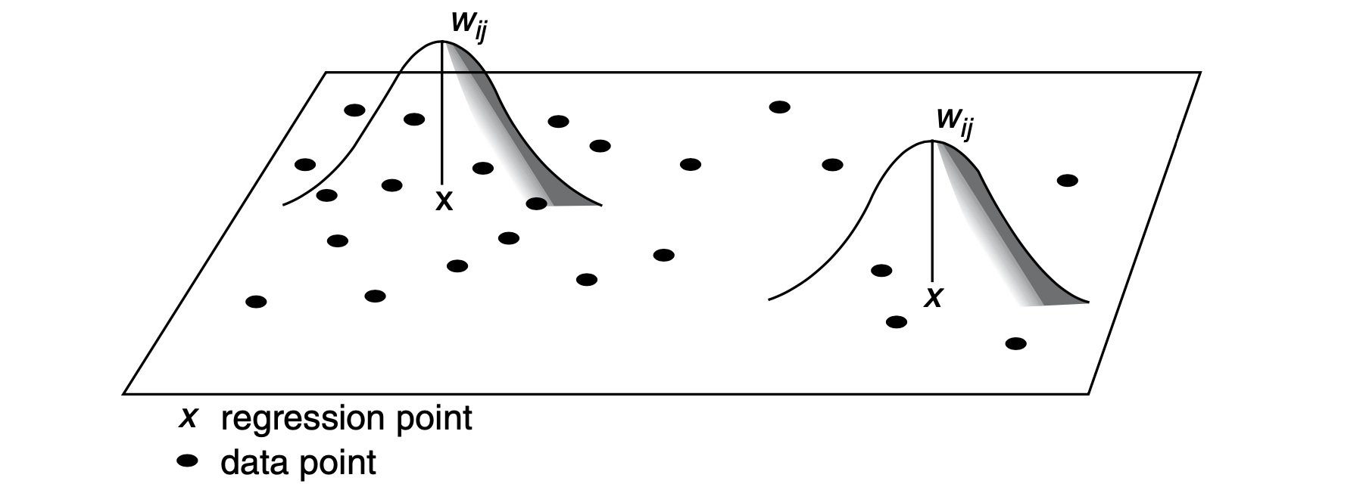
3. Przestrzenna niejednorodność – modelowanie
3. Szerokość pasma – stała
Źródło: Fotheringham, A. S., Brunsdon, C., & Charlton, M. (2003). Geographically weighted regression: the analysis of spatially varying relationships. John Wiley & Sons.

Slide 36
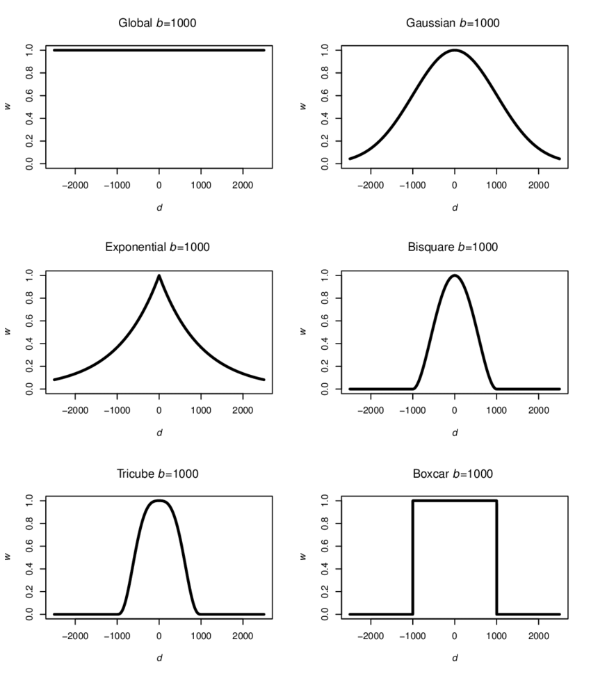
3. Przestrzenna niejednorodność – modelowanie
3. Funkcja kernel
Źródło: Gollini, I., Lu, B., Charlton, M., Brunsdon, C., & Harris, P. (2013). GWmodel: an R package for exploring spatial heterogeneity using geographically weighted models. arXiv preprint arXiv:1306.0413.

Slide 37
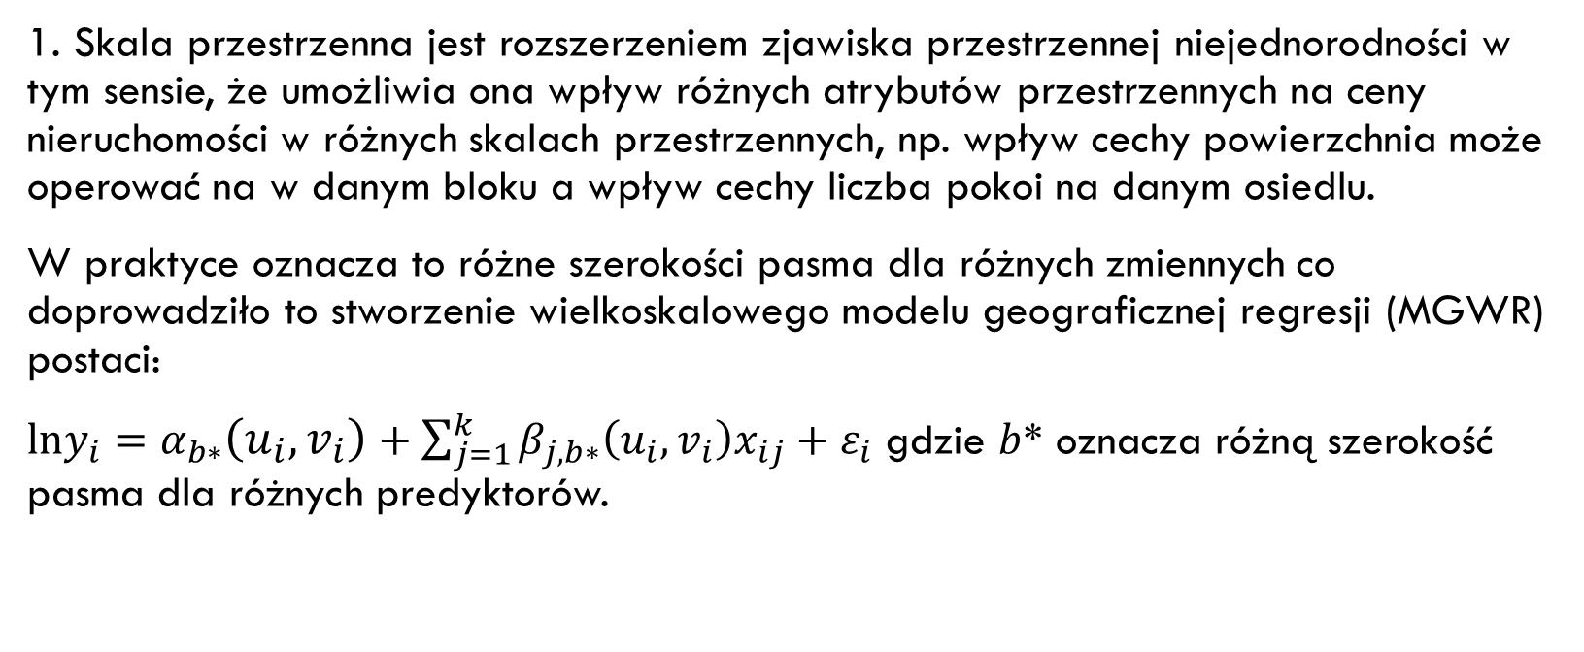
3. SKALA PRZESTRZENNA
1. Skala przestrzenna jest rozszerzeniem zjawiska przestrzennej niejednorodności w tym sensie, że umożliwia ona wpływ różnych atrybutów przestrzennych na ceny nieruchomości w różnych skalach przestrzennych, np. wpływ cechy powierzchnia może operować na w danym bloku a wpływ cechy liczba pokoi na danym osiedlu.
W praktyce oznacza to różne szerokości pasma dla różnych zmiennych co doprowadziło to stworzenie wielkoskalowego modelu geograficznej regresji (MGWR) postaci:
${lny}_{i}=α_{b∗}\left(u_{i},v_{i}\right)+\sum_{j=1}^{k}{β_{j,b∗}\left(u_{i},v_{i}\right)x_{ij}}+ε_{i}$ gdzie $b$* oznacza różną szerokość pasma dla różnych predyktorów.
Rysunek. Współczynnik dla zmiennej powierzchnia mieszkania

Slide 38
4. Oprogramowanie
1. Modele OLS, SAR, SEM, SARMA
GEODA – darmowe oprogramowanie do analiz przestrzennych, między innymi służące do wizualizacji danych, segmentacji rynku czy estymacji modeli OLS oraz SAR, SEM
Pod adresem: https://geodacenter.github.io/documentation.html znajduje się bardzo dobra instrukcja programu wraz z przykładami i teoretycznym wyjaśnieniem metod (w języku angielskim).
2. Modele GWR, MGWR
MGWR – darmowe oprogramowanie do estymacji modeli GWR, MGWR oraz mixed GWR/MGWR. Dostępne pod adresem: https://sgsup.asu.edu/sparc/multiscale-gwr

Slide 39
Subrynki na rynku nieruchomości oraz ich modelowanie (wykład 3 – st.)
Mateusz Tomal

Slide 40
1. Rynek mieszkaniowy
Rynek to mechanizm koordynujący zachowania nabywców i sprzedawców, uczestniczących w procesie wymiany dóbr oraz usług (Encyklopedia Zarządzania, 2022).
Tradycyjna hedoniczna teoria cen zakłada, że ceny nieruchomości mieszkaniowych są generowane w ramach tego samego mechanizmu rynkowego, a zatem relacje między atrybutami mieszkań a cenami nieruchomości mieszkaniowych są stałe w każdym punkcie przestrzeni. W tym kontekście modele hedoniczne realizują standardowe założenia ekonomii neoklasycznej. W szczególności zakładają one jedną długookresową cenę równowagi dla każdego atrybutu na danym rynku mieszkaniowym, co implikuje, że rynek mieszkaniowy jest rynkiem unitarnym.

Slide 41
1. Rynek mieszkaniowy
Teoria cen hedonicznych jest rozwinięciem wcześniejszych modeli access-space, gdzie również zakładano, że rynek mieszkaniowy jest unitarny, ale w tamtych modelach jedynym atrybutem decydującym o cenie mieszkania była lokalizacja (względem centrum miasta).
Współcześnie założenie o unitarności rynku mieszkaniowego jest w dużej mierze odrzucane. Już w latach 40. i 50. XX wieku badacze rozważali istnienie subrynków mieszkaniowych w ramach tzw. modeli filtrujących. Zakładano, że w ramach jednego rynku mieszkaniowego mogą istnieć subrynki, pomiędzy którymi gospodarstwa domowe mogą się przemieszczać. W kolejnych latach nastąpił rozwój teorii segmentacji rynku mieszkaniowego, wskazując, że jedną z głównych przyczyn nierównowagi, czyli braku występowania jednolitego rynku mieszkaniowego, są preferencje finansowe i osobiste gospodarstw domowych.

Slide 42
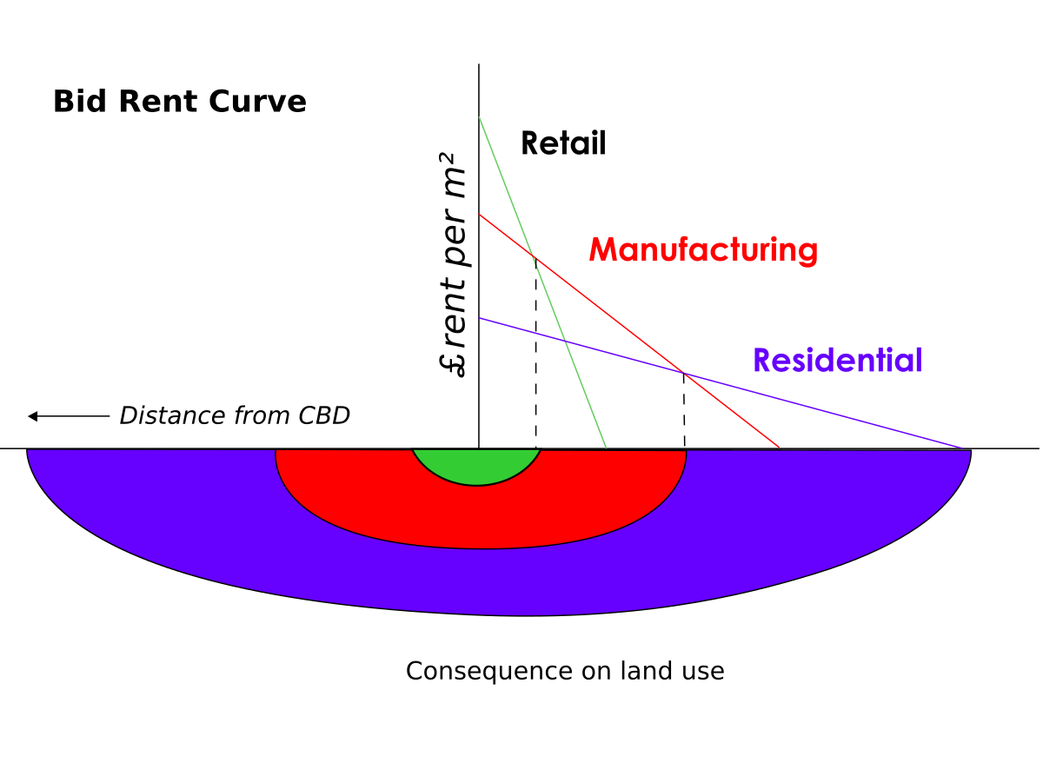
1. Rynek mieszkaniowy
https://en.wikipedia.org/wiki/Bid_rent_theory

Slide 43
2. Subrynki mieszkaniowe
W szczególności nabywców mieszkań można podzielić na odrębne grupy konsumentów w oparciu o ich preferencje mieszkaniowe, styl życia lub status społeczno-ekonomiczny. Ponadto wybory mieszkaniowe gospodarstw domowych w tych grupach są ograniczone budżetowo. Z kolei po stronie podaży zasoby mieszkaniowe mogą być podzielone na grupy produktów, które będą składać się z podobnych jednostek mieszkaniowych i będących bliskimi substytutami dla nabywców w ramach danej grupy konsumentów. Tego typu dopasowanie grup konsumentów i grup produktowych względem siebie może prowadzić do powstawania subrynków mieszkaniowych i jednocześnie powodować zróżnicowanie cenowe atrybutów mieszkań na poszczególnych subrynkach.
Segmentacja rynku to dezagregacja rynku nieruchomości na unikalnie różne podrynki, które są homogeniczne w obrębie podrynków i heterogeniczne pomiędzy nimi.

Slide 44
2. Subrynki mieszkaniowe
Teoria sugeruje unikalny wzór wyceny atrybutów nieruchomości w odpowiedzi na interakcję pomiędzy kupującymi i sprzedającymi na danym subrynku, co skutkuje stałymi cenami krańcowymi różnych atrybutów nieruchomości w obrębie danego subrynku. Dlatego uważa się, że domy położone w tym samym subrynku są bliskimi substytutami dla siebie, ale słabymi substytutami dla nieruchomości położonych w innych subrynkach.
Właściwa identyfikacja subrynków jest kluczowa dla wyceny nieruchomości !
$$β_{1j}=…=β_{1k}$$
Subrynek 1
Lokalny
rynek
$$β_{2j}=…=β_{2k}$$
Subrynek 2
$$β_{1j}=…=β_{1k}≠β_{2j}=…=β_{2k}$$

Slide 45
2. Subrynki mieszkaniowe
Alternatywne podejścia do definiowania subrynków:
1. Alternatywnie niektórzy badacze definiują subrynek mieszkaniowy jako obszar o jednorodnych cechach strukturalnych nieruchomości mieszkaniowych, np. wiek budynku, stan techniczny itp.
2. Niektórzy biorąc pod uwagę zarówno substytucyjność jednocześnie atrybutów mieszkaniowych oraz ich cen marginalnych.
$$x_{1j}=…=x_{1k}$$
Subrynek 1
$$x_{1j}=…=x_{1k}≠x_{2j}=…=x_{2k}$$
Lokalny
rynek
$$x_{2j}=…=x_{2k}$$
$$β_{1j}=…=β_{1k}≠β_{2j}=…=β_{2k}$$
$$x_{1j}=…=x_{1k}≠x_{2j}=…=x_{2k}$$
Subrynek 2
$$x_{1j}=…=x_{1k}≠x_{2j}=…=x_{2k}$$

Slide 46
3. Metody identyfikacji subrynków: podejścia ad hoc
Podejścia ad hoc – na podstawie wcześniej zdefiniowanych granic:
Granice administracyjne,
Granice wykorzystania przestrzenni (np. na podstawie MPZP),
Granice ulic,
Społeczno-gospodarcze charakterystyki.
Podejścia ad hoc są jednak problematyczne, ponieważ podstawowe procesy zachodzące pomiędzy kupującymi i sprzedającymi, które generują subrynki mieszkaniowe, w tym preferencje mieszkaniowe konsumentów, są często słabo dopasowane do z góry określonych granic.
Dlatego jest prawdopodobne, że podejścia ad hoc prowadzą do wyodrębnienie subrynków, które zawierają różne i niesubstytucyjne nieruchomości mieszkaniowe.

Slide 47

3. Metody identyfikacji subrynków: podejścia ad hoc
Podejścia data-driven, tj. „napędzane danymi” są w stanie wyodrębnić prawdziwy podział rynku na subrynki. Generalnie podejście data-driven zawiera następujące kroki:
Zastosowanie modelu GWR do odkrycia zmieniających się w przestrzeni cen marginalnych atrybutów mieszkaniowych,
Zastosowanie metody głównych składowych (PCA) w celu zmniejszenia szumu w szacunkach GWR (etap fakultatywny),
Klastracja szacunków (parametrów) z modelu GWR albo głównych składowych (jeżeli etap PCA był uwzględniony),
Wybór optymalnej liczby subrynków na podstawie modelu hedonicznego z efektami stałymi gdzie klastry służą jako efekty stałe.
$${lny}_{i}=α+\sum_{j=1}^{k}{β_{j}lnx_{ij}}+v_{i}+ε_{i}$$

Slide 48
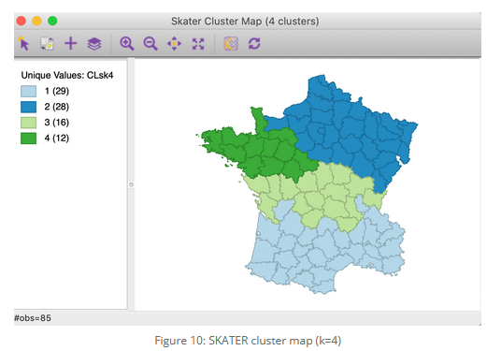
MetodY klastracji
Metody klastracji można podzielić na metody:
A. Przestrzenne (np. SKATER, REDCAP) - prowadzą do uzyskania klastrów przestrzennie przylegających, tzn. bez występowania enklaw,
B. Nieprzestrzenne (np. k-means).
https://geodacenter.github.io/workbook/9c_spatial3/lab9c.html

Slide 49
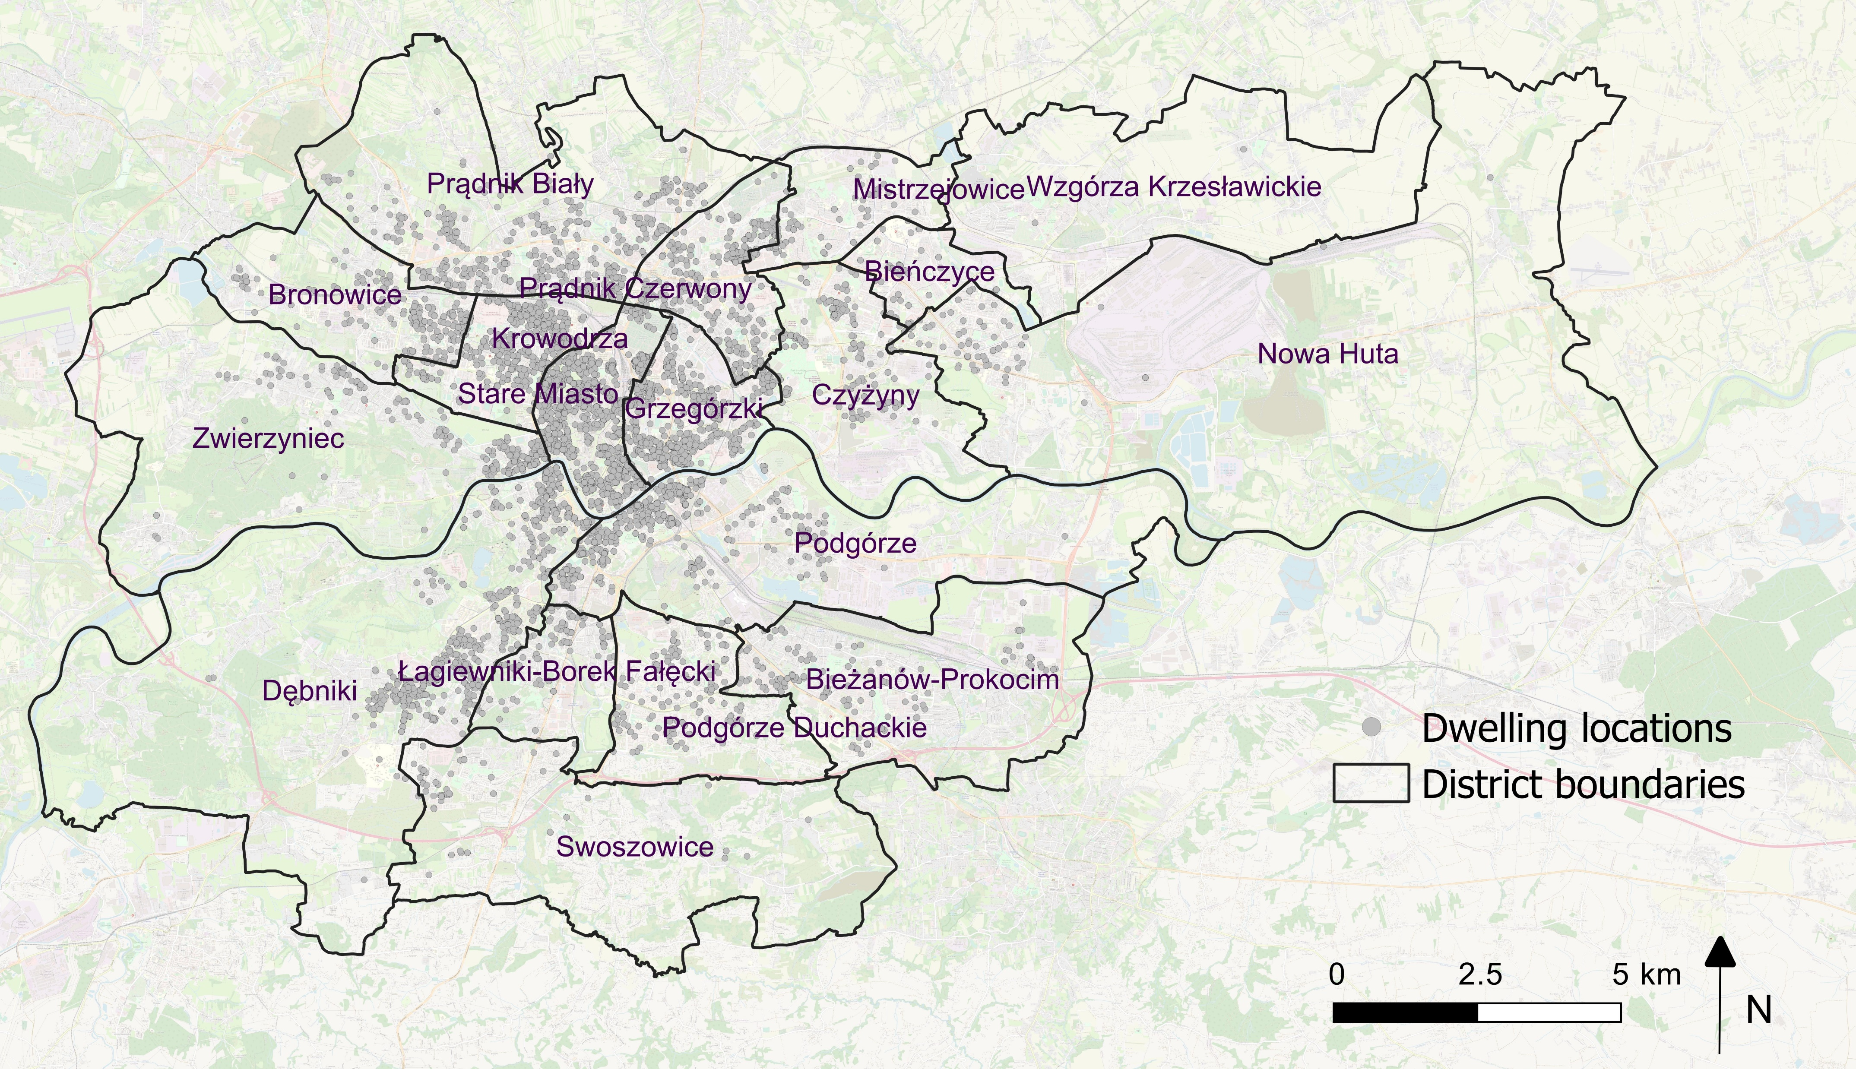
4. Studium przypadku
Zebrane dane przedstawiają rynek najmu w Krakowie pomiędzy pierwszym kwartałem 2020 roku a pierwszym kwartałem 2021 roku. Informacje o ofertach najmu pozyskano z serwisu otodom.pl metodą web scrapingu.
Dane zostały zebrane dla następujących dat: 14 lutego 2020 roku; 14 maja 2020 roku; 14 sierpnia 2020 roku; 14 listopada 2020 roku; oraz 14 lutego 2021 roku.
Początkowo zebraliśmy dane dotyczące 24 691 ogłoszeń. Usunęliśmy duplikaty i rekordy z brakującymi informacjami. W sumie nasz zestaw danych obejmował 14 612 ofert wynajmu z miasta Kraków.

Slide 50
4. Studium przypadku
Krok 1: GTWR został zastosowany w celu odkrycia zmienności parametrów regresji hedonicznej w czasie i przestrzeni.
Krok 2: Zastosowaliśmy PCA, aby zmniejszyć wymiarowość uzyskanych oszacowań parametrów GTWR. Zaletą PCA jest redukcja szumów i wieloliniowości parametrów szacunków punktowych GTWR.
Krok 3: W celu obejścia ograniczeń algorytmu SKATER, do podziału składowych głównych zastosowaliśmy metodę full-order complete linkage clustering (Full-Order-CLK), która jest częścią rodziny REDCAP. Optymalna liczba klastrów została określona poprzez minimalizację kryterium informacyjnego Akaike (AIC) w regresjach hedonicznych, w których klastry służyły jako efekty stałe. W celu wyodrębnienia z klastrów lokalizacyjnych podrynków obejmujących cały obszar, wyznaczono poligony Voronoi wokół lokalizacji. Kroki 2 i 3 zostały powtórzone dla każdego okresu czasu.
Krok 4: Zastosowaliśmy skorygowany indeks Randa (ARI), aby szczegółowo ocenić stabilność rynków cząstkowych w poszczególnych okresach czasu.

Slide 51
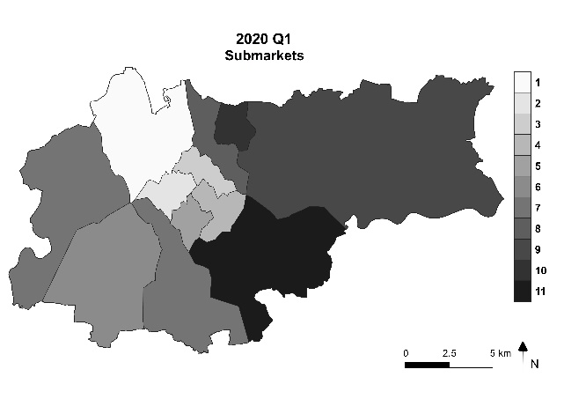
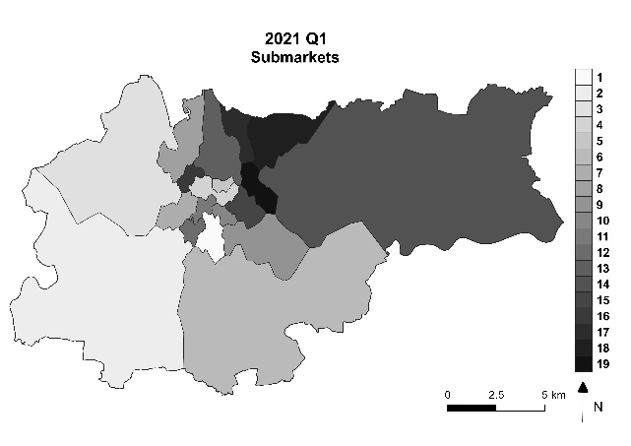
4. Studium przypadku

Slide 52
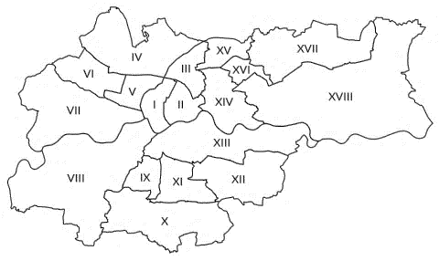
4. Studium przypadku

Slide 53
Analiza przestrzenna w rzeczoznawstwie majątkowym
Mateusz Tomal

Slide 54
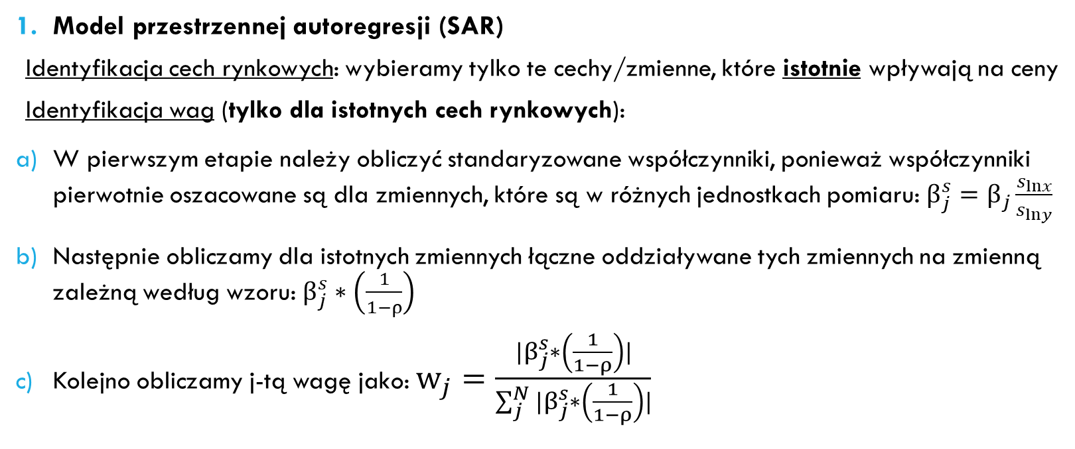
1. Identyfikacja cech rynkowych oraz ich wag za pomocą modeli przestrzennych
Model przestrzennej autoregresji (SAR)
Identyfikacja cech rynkowych: wybieramy tylko te cechy/zmienne, które istotnie wpływają na ceny
Identyfikacja wag (tylko dla istotnych cech rynkowych):
W pierwszym etapie należy obliczyć standaryzowane współczynniki, ponieważ współczynniki pierwotnie oszacowane są dla zmiennych, które są w różnych jednostkach pomiaru: $β_{j}^{s}=$ $β_{j}\frac{s_{lnx}}{s_{lny}}$
Następnie obliczamy dla istotnych zmiennych łączne oddziaływane tych zmiennych na zmienną zależną według wzoru: $β_{j}^{s}∗\left(\frac{1}{1−ρ}\right)$
Kolejno obliczamy j-tą wagę jako: $w_{j}=\frac{|β_{j}^{s}∗\left(\frac{1}{1−ρ}\right)|}{\sum_{j}^{N}{|β_{j}^{s}∗\left(\frac{1}{1−ρ}\right)|}}$

Slide 55
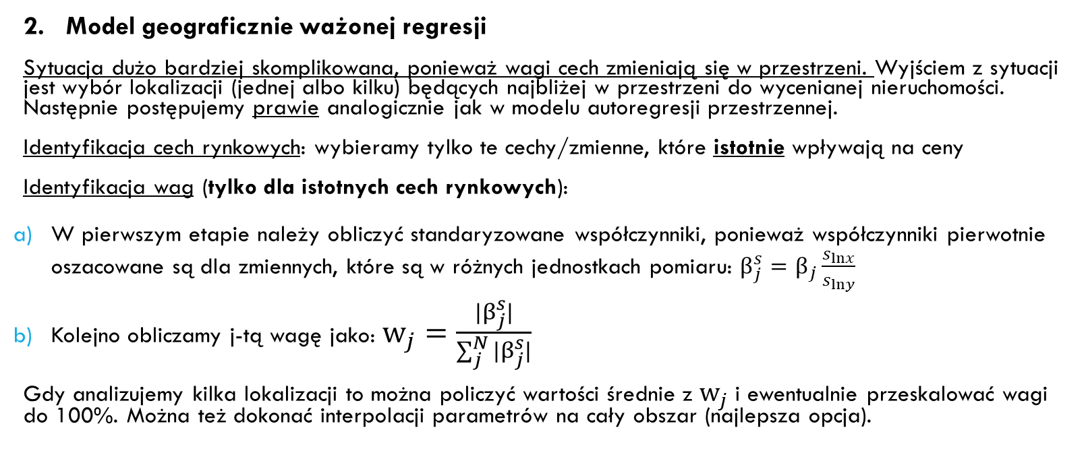
1. Identyfikacja cech rynkowych oraz ich wag za pomocą modeli przestrzennych
2. Model geograficznie ważonej regresji
Sytuacja dużo bardziej skomplikowana, ponieważ wagi cech zmieniają się w przestrzeni. Wyjściem z sytuacji jest wybór lokalizacji (jednej albo kilku) będących najbliżej w przestrzeni do wycenianej nieruchomości. Następnie postępujemy prawie analogicznie jak w modelu autoregresji przestrzennej.
Identyfikacja cech rynkowych: wybieramy tylko te cechy/zmienne, które istotnie wpływają na ceny
Identyfikacja wag (tylko dla istotnych cech rynkowych):
W pierwszym etapie należy obliczyć standaryzowane współczynniki, ponieważ współczynniki pierwotnie oszacowane są dla zmiennych, które są w różnych jednostkach pomiaru: $β_{j}^{s}=$ $β_{j}\frac{s_{lnx}}{s_{lny}}$
Kolejno obliczamy j-tą wagę jako: $w_{j}=\frac{|β_{j}^{s}|}{\sum_{j}^{N}{|β_{j}^{s}|}}$
Gdy analizujemy kilka lokalizacji to można policzyć wartości średnie z $w_{j}$ i ewentualnie przeskalować wagi do 100%. Można też dokonać interpolacji parametrów na cały obszar (najlepsza opcja).

Slide 56

2. Wycena nieruchomości za pomocą modeli przestrzennych
Model przestrzennej autoregresji
${ln\hat{y}}_{i}=α+\hat{ρ}Wlny+\sum_{j=1}^{k}{{\hat{β}}_{j}lnx_{ij}}$
${Wartość nieruchomości=e}^{ln{\hat{y}}_{i}}$
Atrybuty wycenianej nieruchomości

Slide 57
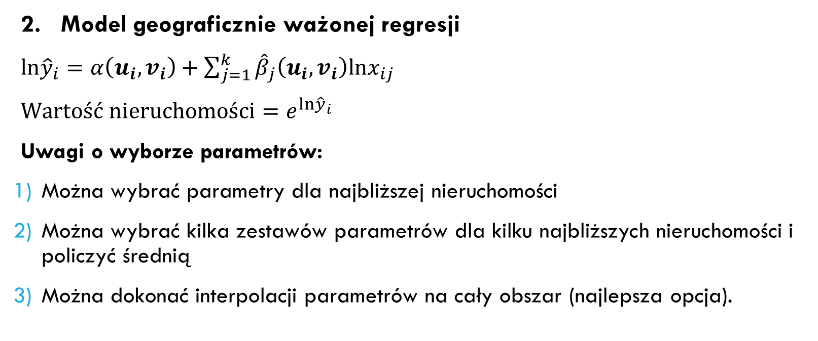
2. Wycena nieruchomości za pomocą modeli przestrzennych
2. Model geograficznie ważonej regresji
${ln\hat{y}}_{i}=α\left(u_{i},v_{i}\right)+\sum_{j=1}^{k}{{\hat{β}}_{j}\left(u_{i},v_{i}\right)lnx_{ij}}$
${Wartość nieruchomości=e}^{ln{\hat{y}}_{i}}$
Uwagi o wyborze parametrów:
Można wybrać parametry dla najbliższej nieruchomości
Można wybrać kilka zestawów parametrów dla kilku najbliższych nieruchomości i policzyć średnią
Można dokonać interpolacji parametrów na cały obszar (najlepsza opcja).

